Slide 1
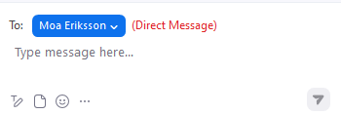
Snart börjar…
Demo av version 2.57
Mötet spelas in. Inspelningen och chatten kommer läggas upp på ladokkonsortiet.se.
Vill du inte vara med?
Stäng av kamera och mikrofon. Skicka direktmeddelanden i chatten till Moa Eriksson.

Slide 2
Demo av version 2.57
Klara Nordström, användarstöd och kommunikation
Moa Eriksson, användarstöd och kommunikation

Slide 3
Detta kommer demonstreras
Studieavgifter
Individuell studieplan
Bevis

Slide 4
Utbildningsinformation
Systemaktiviteten "Utbildningsinformation: Redigera utbildningstillfälle" ger inte längre tillgång till menyalternativen "Ange registreringsperiod" och "Byt status på utbildningstillfälle" under "Hantera flera".

Slide 5
Studieavgifter
Nu går det att notera stipendium som är på 100% av studieavgiften för flera fakturor samtidigt.

Slide 6
Individuell studieplan
Nu kan doktoranden få mejlaviseringar gällande sin individuella studieplan.
Aviseringen skickas när ny arbetsuppgift blir aktuell i processen
Aviseringarna styrs via tjänstekonfigurationen, den förvalda inställningen är att aviseringen är aktiverad.

Slide 7
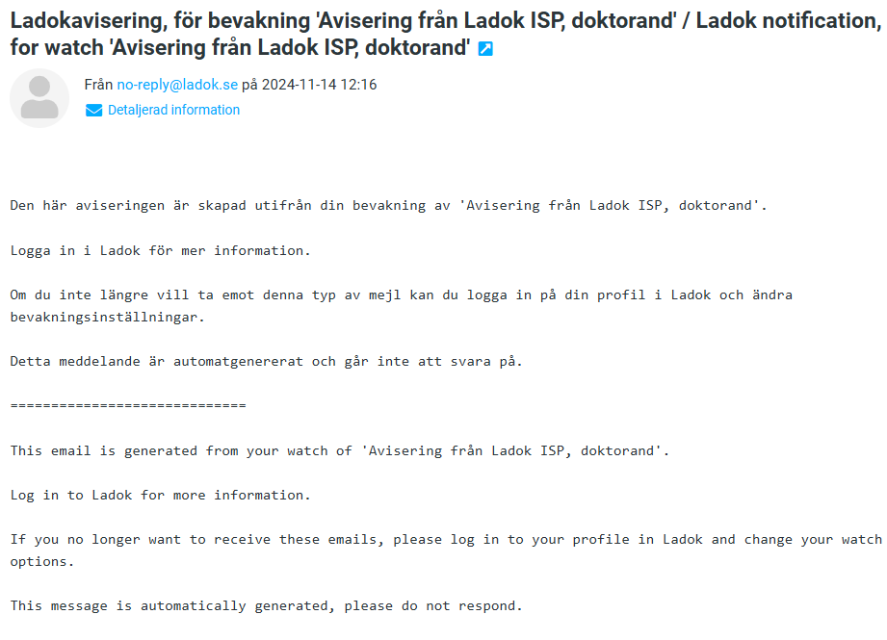

Slide 8
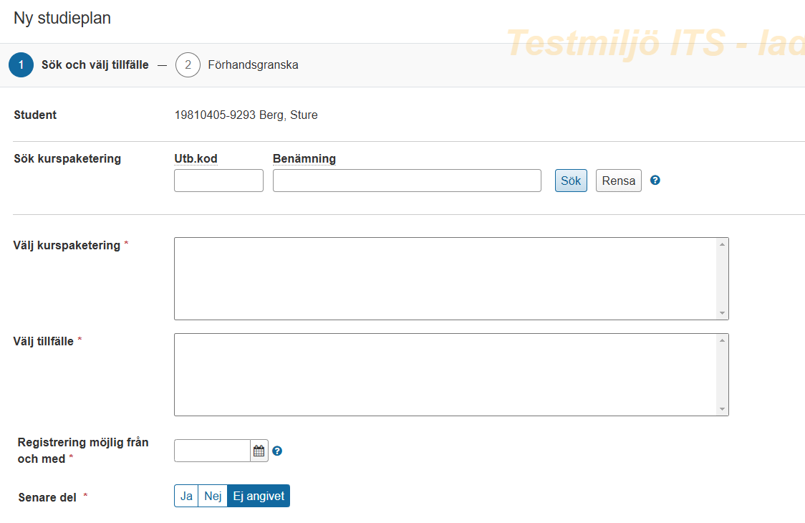
Studiedeltagande
Begreppet "Registrering möjlig från och med" har införts i flera menyalternativ och dialogrutor. Tidigare har olika begrepp använts för samma funktionalitet, till exempel vid:
Tillfällesbyte på kurspaketering
Lägg till ny studieplan
Tillgängliggöra struktur efter uppehåll

Slide 9
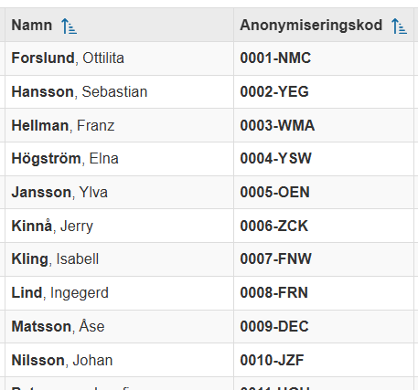
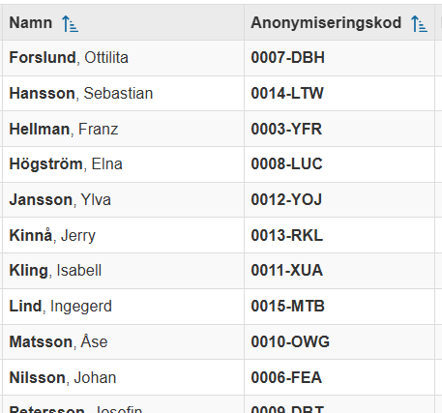
Aktivitetstillfälle
Studenterna får nu en slumpmässig ordningssiffra i sin anonymiseringskod, istället för en som baseras på namnens bokstavsordning.
Förut
Nu

Slide 10
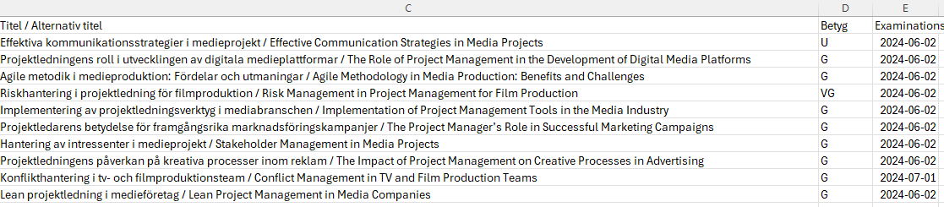
Resultat
Inrapporterad titel visas nu i "Utdata: Resultat" och i csv-filen som kan hämtas i flikarna "Rapportera" eller "Attestera” för en kurs.

Slide 11
Tillgodoräknande
Nu fungerar återigen aviseringen till användare vid avslut av tillgodoräknande.
Aviseringar som inte kunde skickas tidigare kommer att skickas ut i efterhand.

Slide 12
Bevis
Det går nu att rätta/ändra vilka tillgodoräknanden, andra meriter eller andra resultat som ingår i ett utfärdat bevis. När dessa läggs till skapas även automatiska fotnoter för dem.
Innebär att felaktiga tillgodoräknanden som ingår i bevis kan hanteras.
Vid rättelse/ändring av utfärdat bevis går det inte längre att lägga till en kurs om en modul som hör till den kursen redan ingår i beviset.
Vid rättelse/ändring av bevisbenämning/precisering uppdateras inte längre några texter i Diploma supplement per automatik. Detta för att undvika att korrekt information byts ut till sådan som inte stämmer för det specifika beviset.
Om bevisbenämningen använder samma bevismall: Bevistexterna ändras inte.
Om bevisbenämningen använder en annan bevismall: Bevistexterna ändras, men handläggaren får information om att bevistexterna kommer uppdateras.

Slide 13
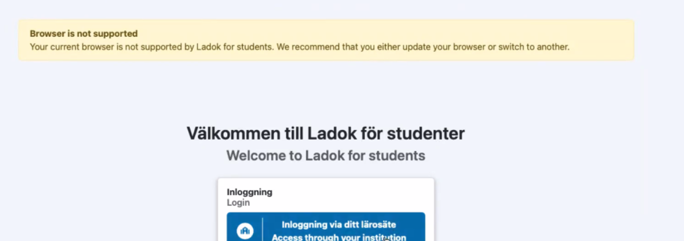
Ladok för studenter
Nu visas ett varningsmeddelande om studenten har en för gammal webbläsare som gör att Ladok för studenter inte fungerar. Tidigare kunde studenten få en helt blank sida om sidan inte kunde visas.

Slide 14
Pedagogiskt stöd
Nu går det att lägga in olika typer av pedagogiskt stöd och dokumentera dessa för studenter som beviljats stöd. På så sätt kan lärosätet förbereda sig inför leveransen av pedagogiskt stöd som är planerat till januari 2025. Nya systemaktiviteter:
Pedagogiskt stöd: Hantera grunduppgifter
Pedagogiskt stöd: Dokumentera stöd för student
Tematräff på fredag, 22 november!

Slide 15
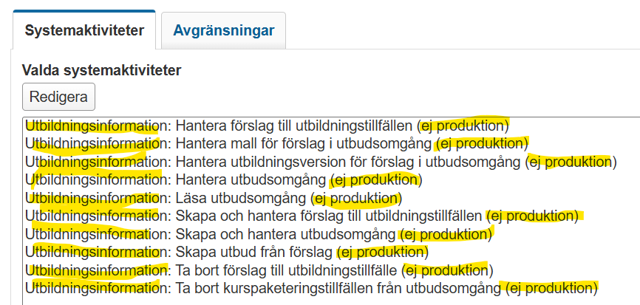
Utbudsomgång
Systemaktiviteternas benämningar ändrats:
Förledet har ändrats från "Utbildningsinformation" till "Utbudsomgång".
"(ej produktion)" har tagits bort.
Tematräff på tisdag, 19 november!

Slide 16
Tack för idag!

